Slide 1
ТЕХНИЧКО ОБРАЗОВАЊЕ
Погонске машине мотори – Хидраулични мотори
8. разред
Датум: 19.03.2021.године Наставник: Бојан Мрђа

Slide 2
Погонске машине - мотори
Погонске машине су машине које се користе за покретање радних машина и механизама, а зовемо их још и мотори.
Мотори користе различите врсте енергије коју претварају у механички рад.
У зависности од извора енергије коју користе за претварање у механички рад, мотори могу бити:
Хидраулични
Топлотни и
Електрични

Slide 3
Хидраулични мотори
Хидраулични мотори претварају кинетичку или потенцијалну енергију течности (воде и уља) у механички рад.
У зависности од облика енергије који се користи разликују се:
хидраулични цилиндри,
хидрауличне турбине.

Slide 4
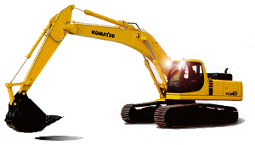
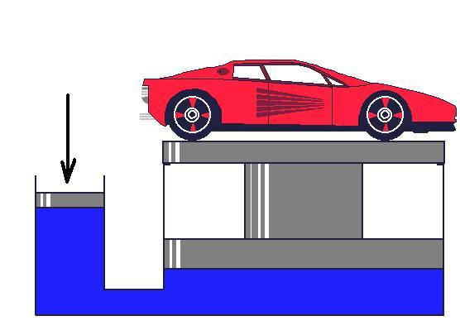
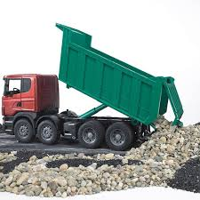
Хидраулични цилиндри
Хидраулични цилиндри преносе притисак кроз течност и на тај начин савладавају већу силу.
Гдје се користе хидраулични цилиндри?

Slide 5
Хидрауличне (водене) турбине
Водене турбине служе да енергију воде (кинетичку енергију) претворе у обртно кретање, чиме се врши механички рад.
Основни дијелови турбине су:
Ротор и
Статор

Slide 6
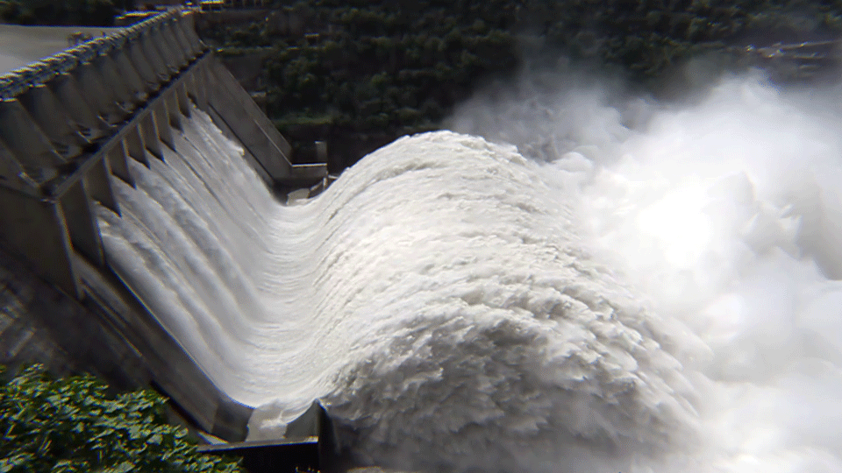
Хидрауличне (водене) турбине
Користе се код хидроелектрана за покретање генератора који енергију воде трансформише у електричну енергију.

Slide 7
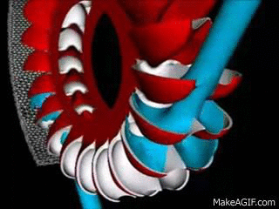
Хидрауличне (водене) турбине
У зависности од количине и висине воде која се налази у бранама ХЕ, користе се сљедеће врсте турбина:
Пелтонова турбина
Користи се код већих
падова воде и малих
протока.

Slide 8
Хидрауличне (водене) турбине
У зависности од количине и висине воде која се налази у бранама ХЕ, користе се сљедеће врсте турбина:
Фрaнцисoвa турбинa
се користи у хидро-
електранама за
средње падове и
средње количине
воде.

Slide 9
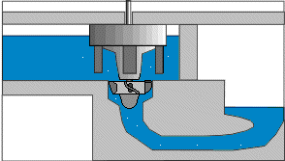
Хидрауличне (водене) турбине
У зависности од количине и висине воде која се налази у бранама ХЕ, користе се сљедеће врсте турбина:
Капланова турбина
највише се користи
за мале падове и
велике количине воде.

Slide 10
Хидрауличне (водене) турбине
Задатак за самосталан рад
У радним свескама на страни 50
урадити 8. и 9. задатак
Хвала на пажњи

